Slide 1

ENTRENANDO TU MEMORIA
MIGUEL ROJAS CÁSARES
PSICOONCÓLOGO- CUIDADOS PALIATIVOS. PSICÓLOGO CLÍNICO-NEUROPSICÓLOGO-PSICOGERONTÓLOGO.
PSICOONCÓLOGO DE GEPAC

Slide 2



¿POR QUÉ SE HA VISTO MI MEMORIA AFECTADA?

Slide 3

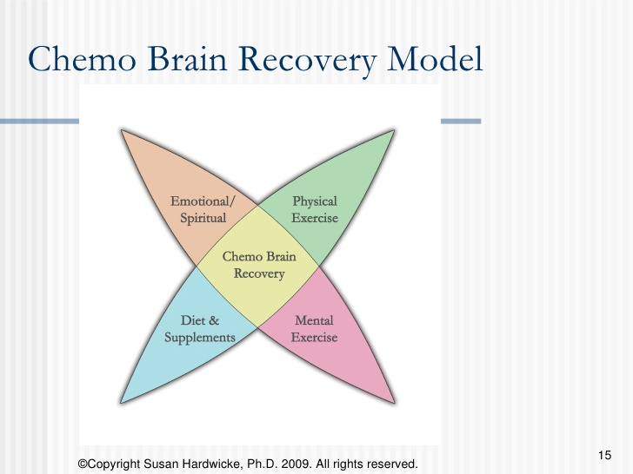
Se ha demostrado en investigaciones recientes que la quimioterapia puede afectar las funciones del cerebro relacionadas con el pensamiento, lo que se conoce como funcionamiento cognitivo. Algunas de las funciones cerebrales afectadas son la concentración, la memoria, la comprensión (entendimiento) y el razonamiento.
El quimiocerebro “quimioneblina” (cerebro afectado por la quimioterapia [“chimo brain” o “chemo-fog”, en inglés], un término genérico para designar la disfunción cognitiva y los cambios neurofisiológicos producidos por la toxicidad de la quimioterapia, es un parámetro de calidad de vida importante para los supervivientes de cáncer.

Slide 4
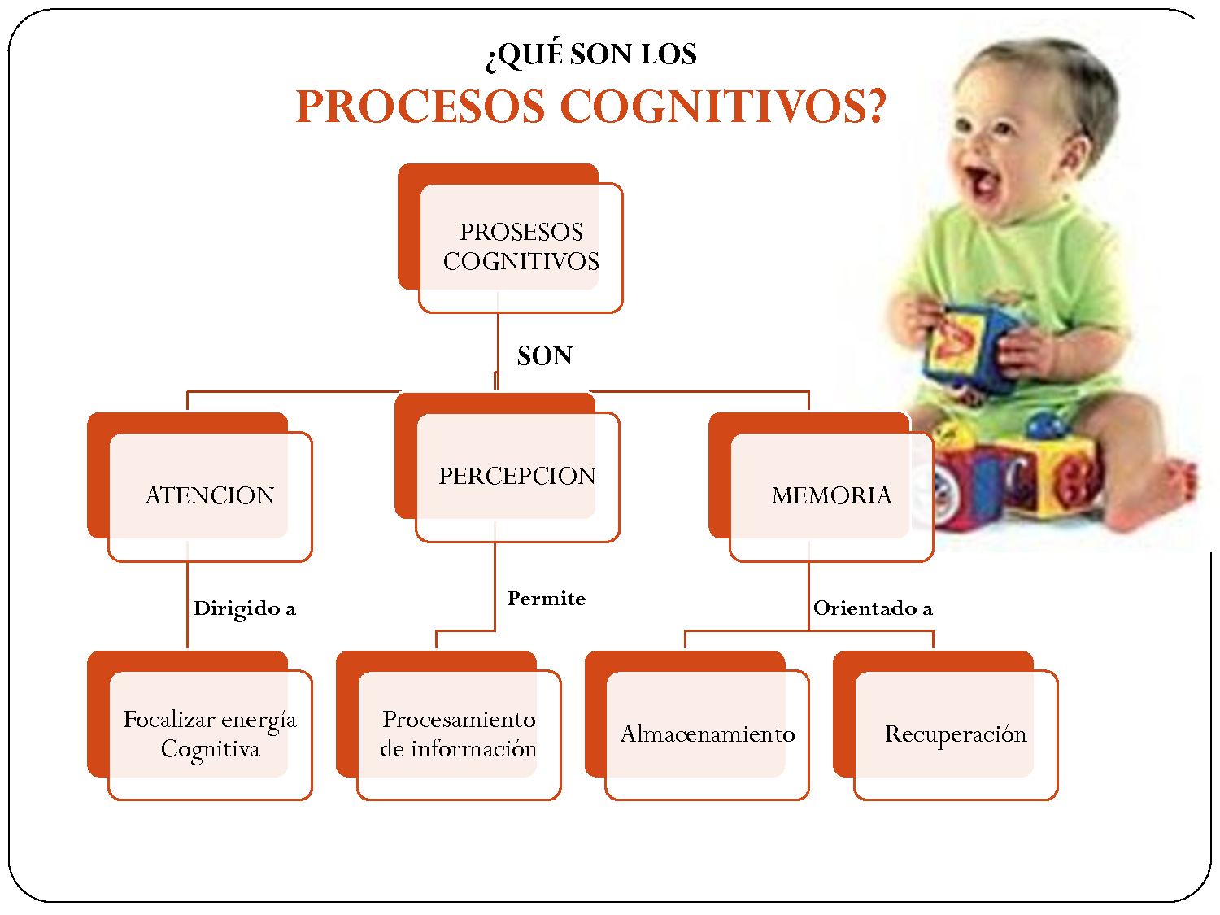
Si usted presenta problemas del pensamiento que interfieren con su vida diaria, existen ejercicios y programas, así como tratamientos que pueden ayudarles a retener o mejorar su memoria y sus destrezas de solución de problemas. Además, puede aprender estrategias que pueden ayudarle a lidiar con la pérdida del funcionamiento cognitivo.

Slide 5
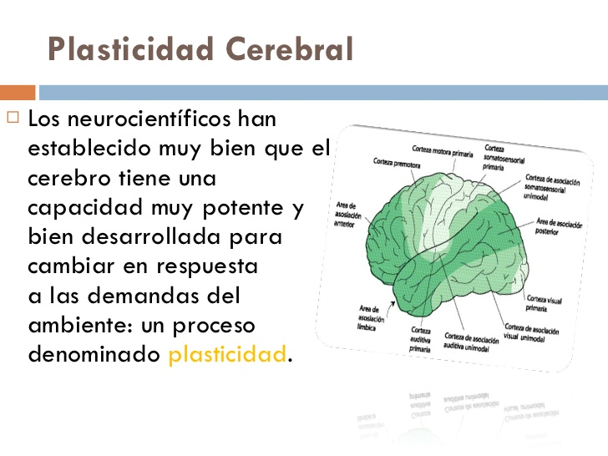
CONCEPTO IMPORTANTE
Entendemos por PLASTICIDAD CEREBRAL el desarrollo de una intrincada red de circuitos neuronales que necesitan de grandes concentraciones de neuronas capaces de ajustar las nuevas entradas de la información y reajustar sus conexiones sinápticas (enlaces neuronales). También se encarga de almacenar los recuerdos, interpretar y emitir respuestas eficientes ante cualquier estímulo o generar nuevos aprendizajes.

Slide 6
¿QUÉ FACTORES INFLUYEN EN MI MEMORIA?

Slide 7
ASPECTOS ANTES DE INTERVENIR
MI DÉFICIT PUEDE ESTAR ASOCIADO A MI EDAD
Criterios diagnósticos propuestos por el grupo de trabajo del Instituto Nacional de Salud Mental de Estados Unidos para el deterioro de la memoria asociado con la edad
Personas de 50 ó más años de edad
Quejas subjetivas de pérdida de memoria, reflejadas en la vida cotidiana como dificultad para recordar nombres de personas conocidas
Aparición de la pérdida de la memoria, descrita como gradual
Rendimiento de las pruebas de memoria con al menos 1 desviación estándar por debajo del promedio establecido para adultos jóvenes en la prueba estandarizada (en el subtest Vocabulario de la escala de inteligencia de adulto WAIS)
Ausencia de demencia determinada por una puntuación de 24 o más en el examen del estado minimental (Mini-mental State Examination/ MMSE).

Slide 8
ASOCIADA A LA EDAD Y A UNA ENFERMEDAD
Tener una palabra en la punta de la lengua, no poder recuperar una palabra.
Olvidar los nombres de personas.
No saber dónde se ponen las cosas, por ejemplo las gafas , la cartilla...
Tener que comprobar varias veces si se ha hecho una determinada tarea, que suele ser automática, como apagar el gas, cerrar la puerta.
Olvidar un mensaje o un recado recibido ayer o hace unos días y a veces tener que pedir que lo repitan.
No recordar un cambio en las actividades, por ejemplo, que hoy se debe hacer una tarea especial o ir a un sitio específico, y seguir la rutina.
Olvidar cuándo ocurrió algo, si fue la semana pasada o antes.
Tener dificultades para aprender una nueva habilidad.
Olvidar lo que se acaba de decir.

Slide 9
MEMORIA- TRASTORNOS ADAPTATIVOS
Dificultad para concentrarse.
Falta de interés por realizar tareas o actividades.
Quejas detalladas de las dificultades.
Se renuncia a realizar las tareas cognitivas.
Se hace hincapié en los fallos y en los esfuerzos. Se enfatizan los problemas.
Más sensibles o conscientes de sus disfunciones.
Angustia por los síntomas o resultados.
Más síntomas afectivos.
Menor deterioro en las actividades de la vida diaria.
Déficit en las habilidades sociales.
Despertar temprano.
Buena fluidez verbal.

Slide 10
DETERIORO COGNITIVO LEVE
Dificultad en aprender y retener la información nueva.
Dificultad con tareas complejas, especialmente de planificación.
Capacidad de razonamiento (ser resolutivo en problemas imprevistos).
Orientación.
Lenguaje (anomias). Se deteriora la denominación y disminuye la fluidez verbal, pero se conserva la sintaxis y el léxico.
Memoria: se ve afectada la memoria de trabajo, episódica y de recuerdo libre, mientras que la memoria a corto plazo, el reconocimiento, recuerdo facilitado, memoria semántica, implícita, se mantiene preservada. El razonamiento, la capacidad de resolver problemas y la velocidad de procesado de la información.
Dificultad para aprender cosas nuevas.
Repetir mucho las cosas.
Desorientarse en un lugar conocido y temporal.
Abandono de ciertas tareas cotidiana: comprar cocinar, tv, radio, la lectura, y otras aficiones que antes tenía.
Aislamiento.

Slide 11

IMPORTANTE PARA MEJORAR LA MEMORIA
REALIZAR EJERCICIOS DE ESTIMULACIÓN COGNITIVA DE ATENCIÓN

Slide 12
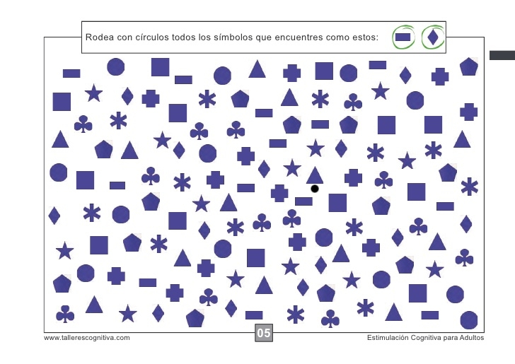

Slide 13
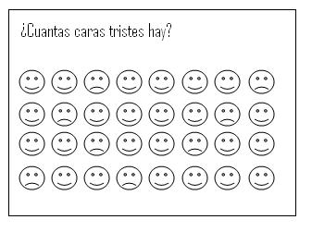

Slide 14
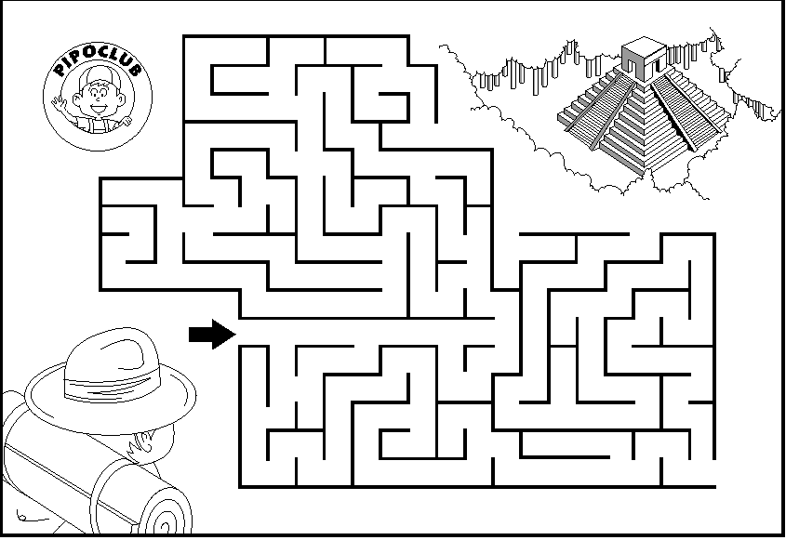

Slide 15
FUNCIONES EJECUTIVAS
Tienen que ver con las funciones cerebrales que ponen en marcha, organizan, integran y manejan otras funciones.
Hacen que las personas sean capaces de medir las consecuencias de corto y largo plazo de sus acciones y de planear los resultados.
Permiten que las personas sean capaces tanto de evaluar sus acciones al momento de llevarlas a cabo como de hacer los ajustes necesarios en casos en los cuales las acciones no están dando el resultado deseado.

Slide 16
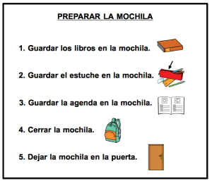

Slide 17
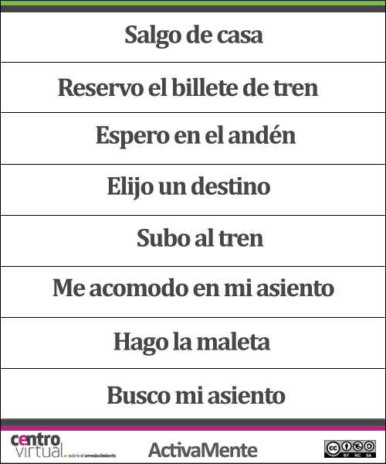

Slide 18
LENGUAJE
Se estimula la capacidad comunicativa de la persona, tanto en su faceta expresiva como compresiva.
Comunicación oral: denominación de objetos, significado, relación de palabras, estructura de la oración.

Slide 19
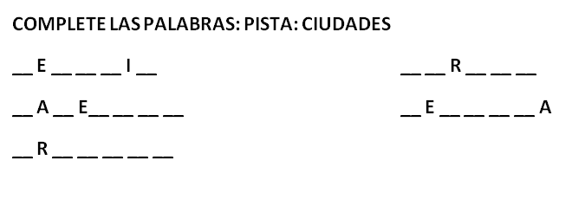

Slide 20
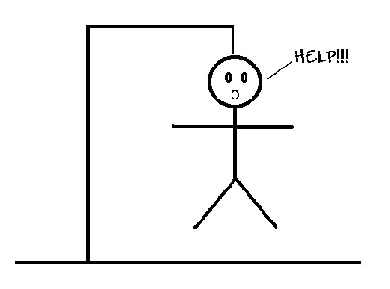
Palabras que inicien por la letra “?”
Palabras que su segunda letra sea la “?”
Juego del ahorcado.

Slide 22
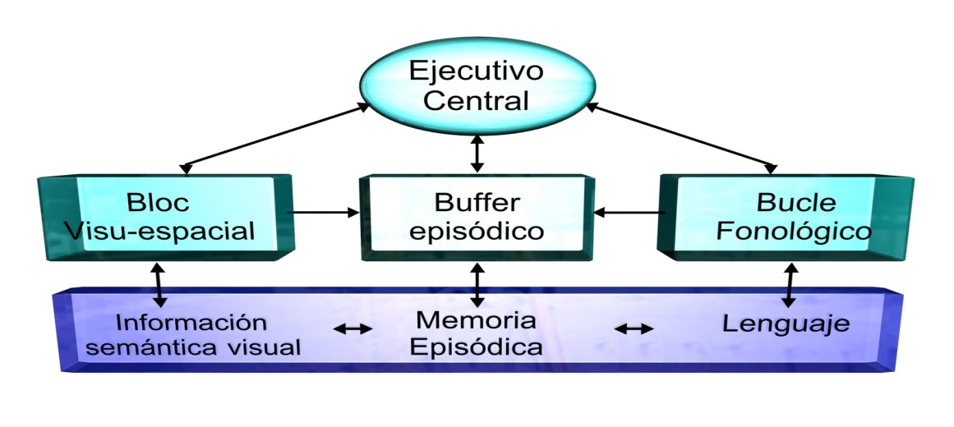
MEMORIA
Potencia el aprendizaje, mantenimiento y recuperación de la información y consigue preservar la capacidad de la memoria de las personas durante la más tiempo.
Refuerza los distintos tipos de memoria (visual, semántica, episódica, implícita, explicita, memoria de trabajo, memoria a corto plazo y a largo plazo)

Slide 23
La memoria es el “sistema cognitivo humano no unitario que nos permite aprender, guardar y recuperar episodios, acontecimientos, hechos, habilidades personales y sobre el mundo.
No hay una memoria sino varias memorias.” (Tulving, 1983.)
• Memoria inmediata: se refiere al recuerdo de informaciones que acabamos de percibir.
• Memoria reciente: memoria del presente que nos permite retener información nueva constituyendo recuerdos; puede ser incidente –la memoria de cada día–; intencional –en función de un proyecto de futuro, prospectiva–; voluntaria –aprendizaje de memoria–.
• Memoria remota: memoria resultado de todas nuestras experiencias, su contenido es variado:
– Memoria episódica: memoria biográfica personal.
– Memoria semántica: conocimientos, acontecimientos adquiridos, culturales, históricos, lingüísticos.
– Memoria de las habilidades sensoriomotrices. Por ejemplo, conducir un coche.

Slide 24
MEMORIA RECIENTE Y PROCESO DE EVOCACIÓN INMEDIATA Y DIFERIDA DE IMÁGENES CON MATERIAL VISUAL
• Evocación de los nombres de familiares, lugares… (con fotografías).
• Memorización de objetos, “memory”, tablillas de imágenes diferentes (animales, objetos de la vida diaria, alimentos, etc.).
MEMORIA RECIENTE Y PROCESO DE EVOCACIÓN INMEDIATA Y DIFERIDA CON MATERIAL VERBAL
• Juegos: “memory”, tablillas de imágenes. Memorización de palabras, grupos de palabras, frases. Recordar una información (noticia periodística, acontecimiento…) y evocarla en un período de tiempo determinado.
• Recordar acontecimientos cotidianos (nombre de amigos o personas próximas al paciente, comida del día anterior, actividades del fin de semana anterior, etc.).

Slide 25
MEMORIA REMOTA
• Ejercicios relacionados con los datos personales (recordar la dirección, nombre de los familiares más próximos, número de teléfono…).
• Ejercicios de memoria biográfica.
• Ejercicios mnésicos con material verbal (refranes, canciones, poemas…).
MEMORIA INMEDIATA
Repetición de listas numéricas.
• Ejercicios de repetición de palabras.
MEMORIA OPERATIVA para referirse a la habilidad que tenemos para guardar y manipular información por períodos cortos de tiempo.
Un buen ejemplo de una actividad que utiliza memoria operativa es la aritmética mental en la que hay que almacenar los números con los que hay que operar y los resultados intermedios mientras se procesa la operación. Al mismo tiempo hay que tener en cuenta la información almacenada en la memoria a largo plazo como las combinaciones numéricas básicas (tablas de suma o de multiplicación)

Slide 26
Otra actividad que requiere de memoria operativa es la comprensión de lectura. Al comenzar a leer hay que recuperar de la memoria a largo plazo los conocimientos previos relacionados con el texto; estos se deben mantener presentes mientras se lee, con el fin de poder establecer conexiones entre lo que se conocía anteriormente y la nueva información. Al mismo tiempo hay que conservar en la memoria la información que ya se ha leído mientras se continúa con la lectura del texto para que en todo momento se puedan hacer las conexiones relevantes.

Slide 27
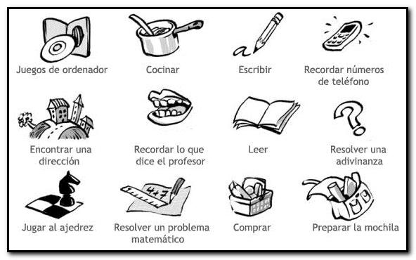

Slide 28
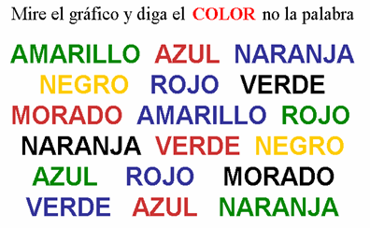

Slide 29
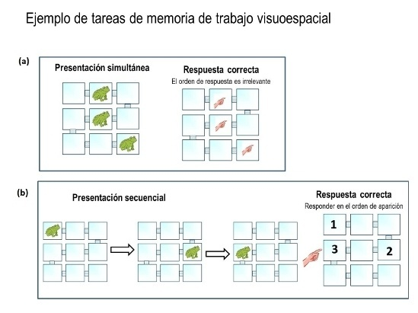

Slide 30
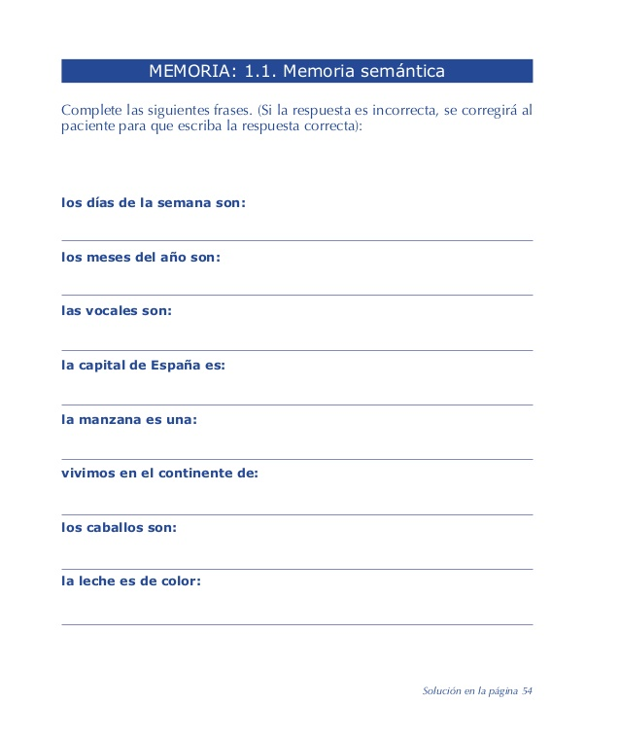

Slide 31
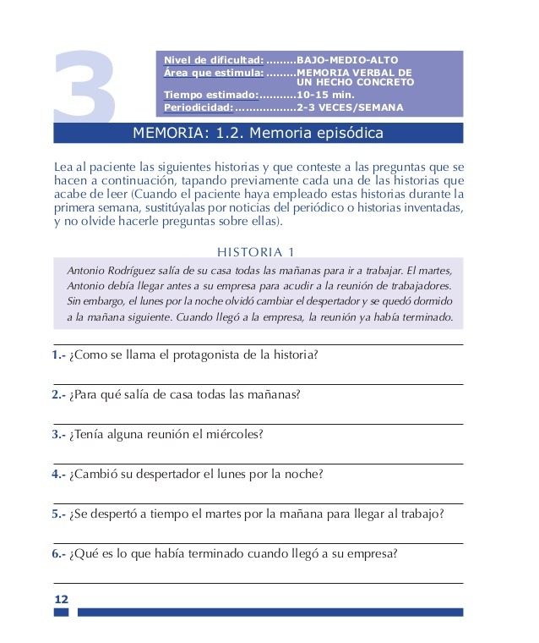

Slide 33

¿Cómo mejorarla?
Con un entrenamiento a nivel neuropsicológico o profesional capacitado, por medio de un programa de estimulación cognitiva.
Utilizando recursos externos (móviles, agenda).
Ejercicios de memoria todo los días (rutinas).
Crucigrama, sopas de letra.
Fit brains trainer
EINSTEN (lógica, memoria, atención, calculo, viso-percepción) te va avisando si vas entrenando tu cerebro.

Slide 34
¿Cómo mejorarla?
Apalabrado
Scrabble
Cifras y letras
Nota: dormir bien, relajación, ejercicios, son factores que ayudan a mejorar la memoria.
Hay otros procesos incluidos en la memoria que se tienen que evaluar: la percepción, lectoescritura, visoconstrucción.

Slide 35
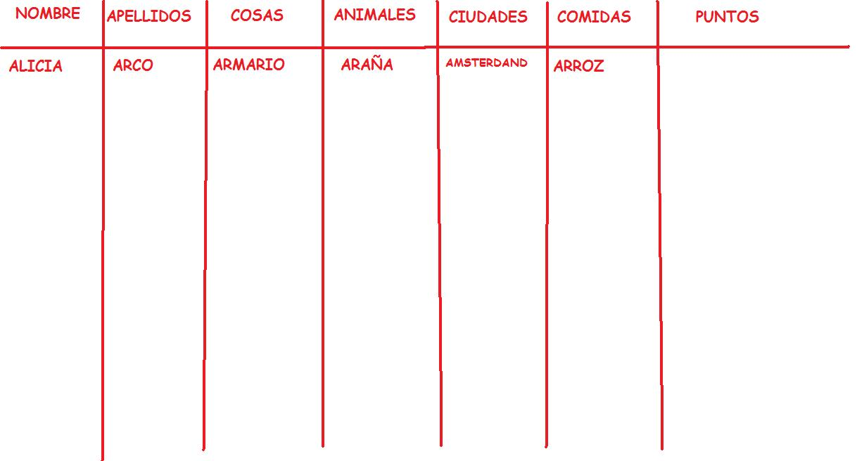

Slide 36
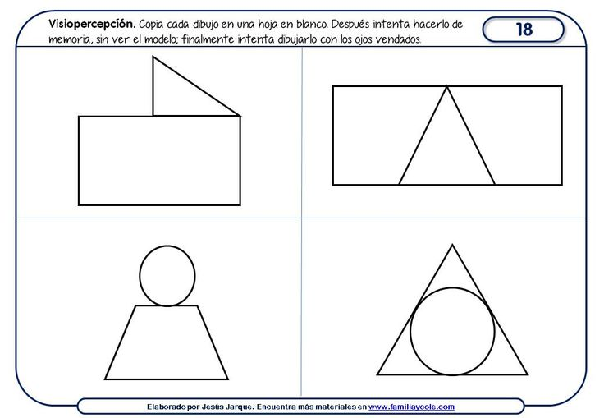

Slide 37


Correo: m.rojas@gepac.es

